Slide 1

Faculdade de Tecnologia e Ciências da Bahia
Curso: Engenharia Civil/ Engenharia de Produção
Disciplina: Organização do Trabalho
Apresentação da disciplina e conceitos introdutórios
Prof. MSc. Juliane Souza

Slide 2
Ementa
O modelo clássico de organização do trabalho. O modelo japonês de organização do trabalho
A gestão do trabalho por processos. A organização e gestão do ambiente de trabalho
A gestão do trabalho a partir de processos informatizados.
A Gestão de resultados

Slide 3
Referência Básica
BERNARDES, M. Planejamento e Controle da Produção para Empresas de Construção Civil. Rio de Janeiro: Livros Técnicos e Científicos. Editora Ltda, 2003.
CRUZ, T. Sistemas, Métodos &amp; Processos. 3. ed. São Paulo: Editora Atlas, 2015. (Minha Biblioteca).
TORRES, Luis Fernando. Fundamentos do gerenciamento de projetos. 1. ed. Rio de Janeiro: Elsevier, 2014. (Minha Biblioteca)
WOMACK, J. P.; JONES, D. T.; ROOS, D.A máquina que mudou o mundo: baseado no estudo do Masachusetts Institute of Technology sobre o futuro do automóvel. Ivo Korytowski (trad.). Rio de Janeiro: Elsevier, 2004.

Slide 4
Avaliação
I Unidade
Apresentação de seminário – Valor 4,0
Teste – Valor 6,0
II Unidade
Prova escrita – Valor 10,0 (28/10)
III Unidade
Atividades práticas – Valor 10,0

Slide 5

Importância da organização do trabalho
Elaborar planejamentos viáveis;
Ser mais organizado nos processos executivos;
Manter o alinhamento dos objetivos;
Conquistar melhores resultados.

Slide 6

Importância da organização do trabalho
Otimização da qualidade e produtividade

Slide 7
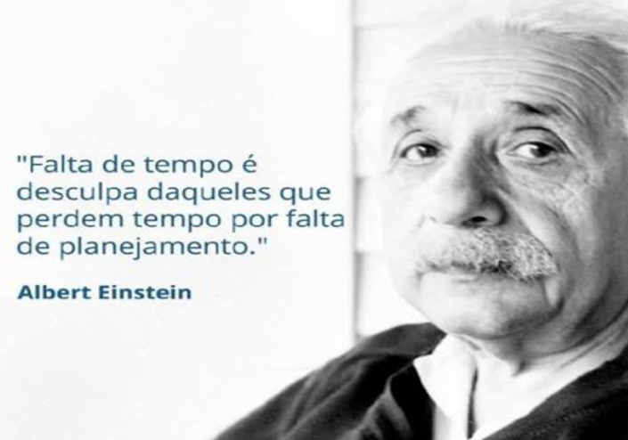

Slide 8

O que é o planejamento?
Processo de tomada de decisão que envolve o estabelecimento de metas e dos procedimentos necessários para atingi-las, sendo efetivo quando seguido de um controle (FORMOSO, 1991)
O planejamento consiste na organização para a execução, e inclui o orçamento e a programação das atividades

Slide 9
Para planejar, é importante lembrar:
De se antecipar aos eventos futuros, com base em dados e fatos;
Esquematização de um conjunto de tarefas a serem cumpridas.
*Palavras chave do planejamento

Slide 10

Planejamento
É importante ordenar corretamente as atividades, para que seja possível adquirir, contratar ou alugar os materiais, a mão-de-obra e os equipamentos necessários no momento adequado.
Evitar
  Atrasar atividades
  Antecipar atividades inadequadamente

Slide 11
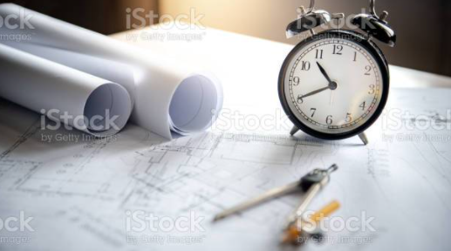
Planejamento
Antecipar atividades inadequadamente
  Desperdiçar materiais (perdas no armazenamento);
  Pagar mão-de-obra ou equipamentos ociosos;
  Empregar recursos que geralmente não estão disponíveis ou que poderiam ser melhor aplicados.

Slide 12

Para pensar
Citar exemplos de situações que podem provocar atrasos na produção

Slide 13
Planejamento
Exemplos que podem gerar falhas na produção
Cumprimento, prazos escassos,
Falta de organização da linha operacional
Integração com o departamento de compras e vendas
Inspeção dos níveis de qualidade do sistema produtivo

Slide 14
Planejamento
A indústria vem sofrendo alterações substanciais nos últimos anos
  Intensificação da competitividade;
  Globalização dos mercados;
  Velocidade com que surgem novas tecnologias;
  Aumento do grau de exigência dos clientes.
  Investimento em gestão e controle de processos é inevitável!!!

Slide 15
Planejamento
Investimento em gestão e controle de processos é inevitável!!!
Sem essa sistemática gerencial os empreendimentos perdem de vista seus principais indicadores:
  O prazo;
  O custo;
  O lucro;
  O retorno sobre o investimento.
Informação rápida é um insumo que vale ouro!

Slide 16
Informação rápida é um insumo que vale ouro!
Planejamento
Informatização das informações

Slide 17

Planejamento
Diagnosticar de maneira prematura qualquer sintoma ou fator que gere falhas e lentidão na produção, sempre almejando principalmente cumprir os prazos

Slide 18
Planejamento
Planejamento de curto prazo
Planejamento de médio prazo
Planejamento de longo prazo

